Slide 1
1100222 - Modelagem de Crescimento de Culturas Agrícolas
LEB5048 - Modelagem de Culturas Agrícolas I
O Modelo CROPSIM – aula 2
Objetivos:
Calcular a produtividade potencial de uma cultura
Realizar uma calibração intuitiva
Realizar alguns testes de sensibilidade

Slide 2
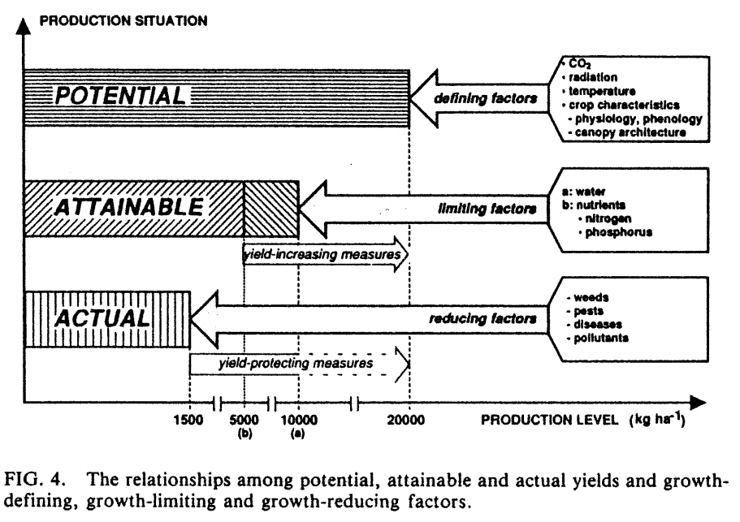

Slide 3
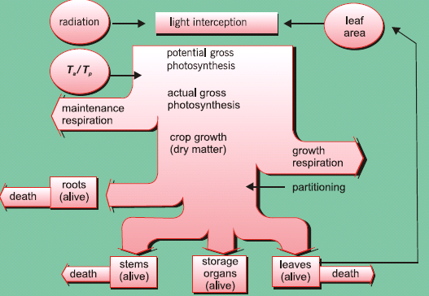
Um modelo de crescimento de plantas
Potencial
ou
Limitado por água
BH
DVS

Slide 4
Último passo da semana passada
Passo 3
Calcular a fotossíntese bruta
Calcular a radiação absorvida
Calcular a fotossíntese bruta

Slide 6
Tarefa para hoje
Passo 4
Calcular a respiração de manutenção
Calcular a respiração a 20 °C, para cada componente, por exemplo para as folhas:
Corrigir para a temperatura pelo Q₁₀
Somar as RM dos quatro componentes para encontrar a RM_{total}

Slide 7
CROPSIM4

Slide 8
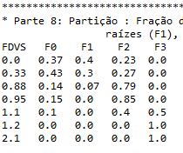
Passo 5
Particionar fotossíntese e subtrair a manutenção
F. Líquida
Fator de partição
Eficiência de conversão (respiração de crescimento)

Slide 9
Passo 6
Calcular o novo IAF
Specific Leaf Area Área Foliar Específica
ha/kg
Produtividade de folhas = massa seca de folhas por área, kg/ha

Slide 10
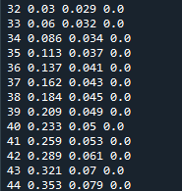
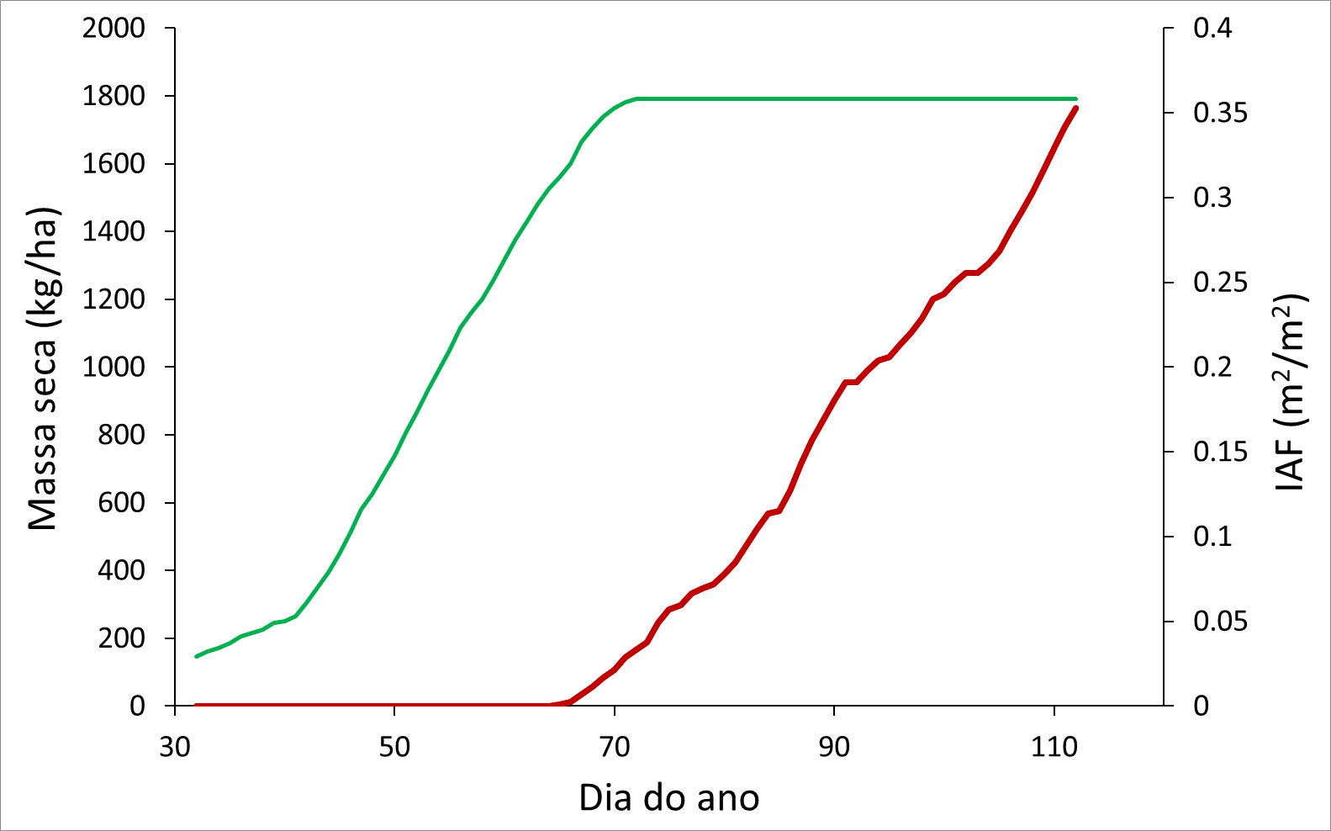
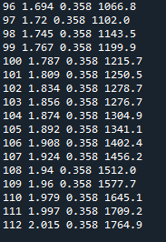
Executar o código

Slide 11
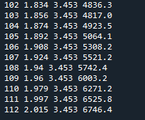
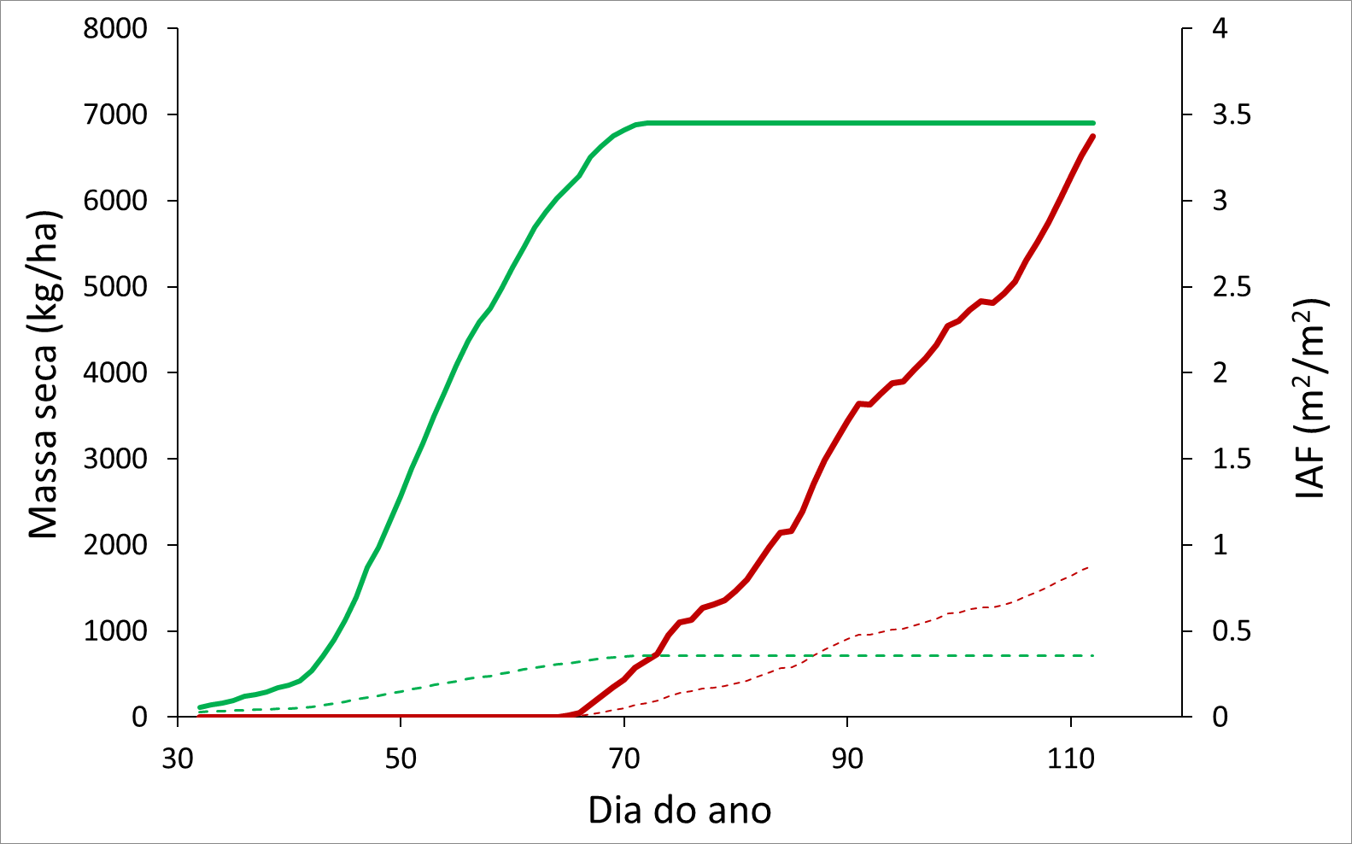
Testar sensibilidade da SLA
Aumentar seu valor de 0,0012 para 0,0024 ha/kg

Slide 12
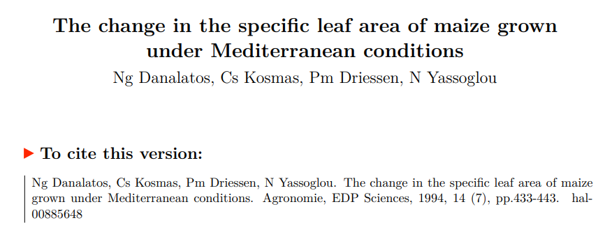
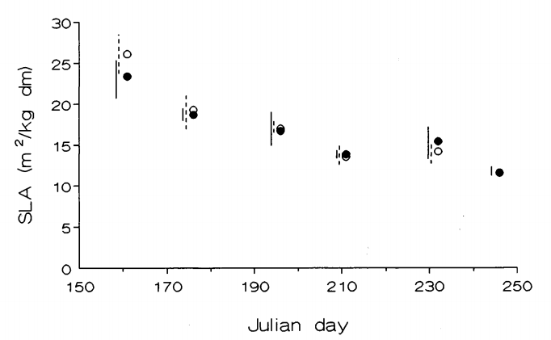

Slide 13
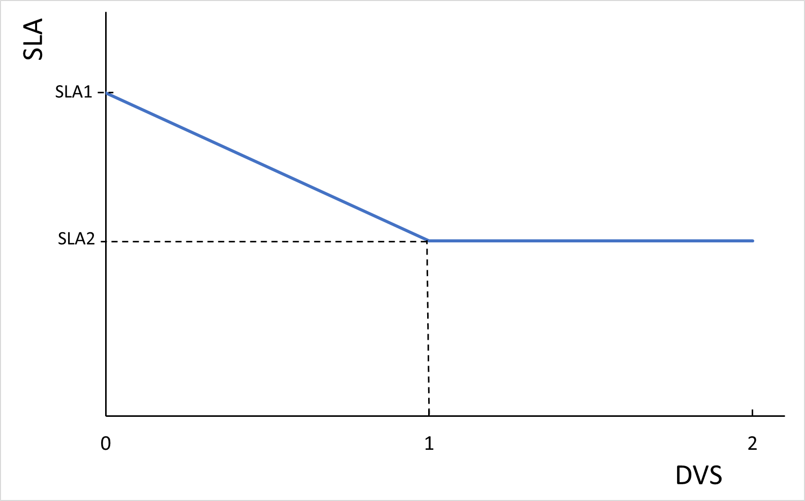
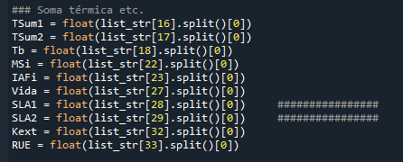
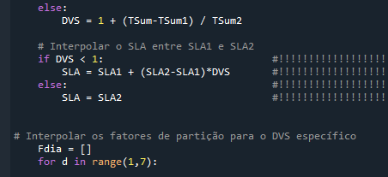
Inserir uma SLA variável com DVS
CROPSIM5

Slide 14
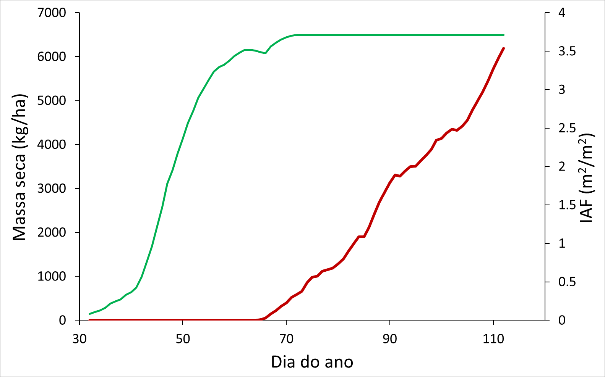
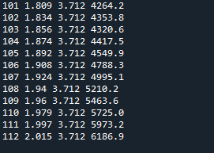
E executar:
Agora só falta incluir o tempo de vida das folhas no código.

Slide 15
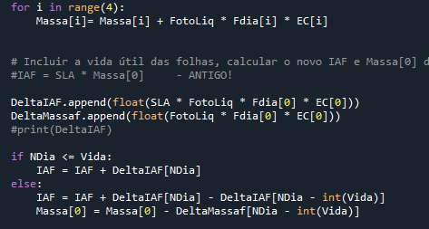
Inserir o tempo de vida das folhas
Adicionar um contador de dias
Registrar o ΔIAF e ΔMassa[0] a cada dia
Contabilizar os Δ de (Vida) dias atrás
CROPSIM6

Slide 16
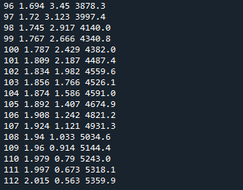
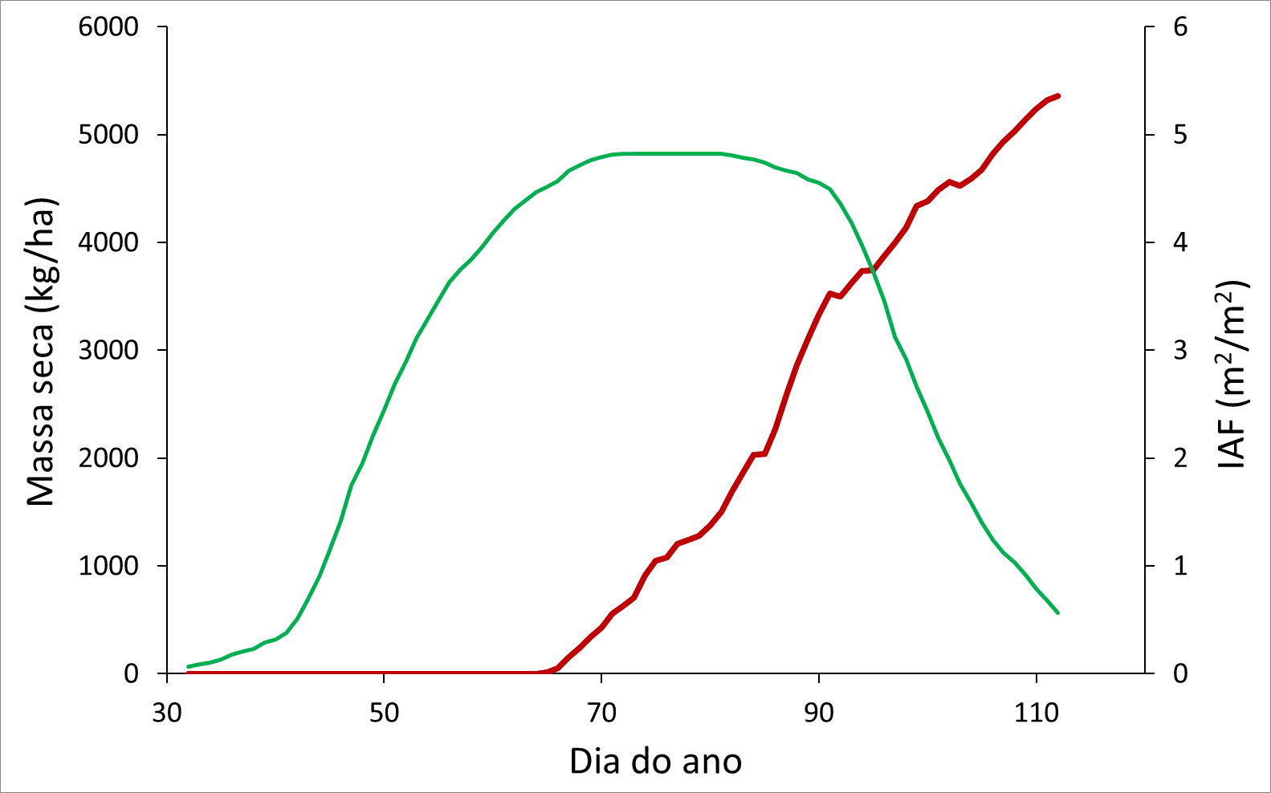
Executando ...
IAF Rendimento grãos (kg/ha)

Slide 17
Tarefa para a semana que vem
Testar sensibilidades (S)
R: Resposta (saída do modelo)
P: Parâmetro (entrada do modelo)
Variar o parâmetro em 1% (ΔP/P = 0,01) e verificar quanto é a variação relativa da saída R (ΔR/R)
Parâmetros a testar:
Vida, SLA1, RUE, Q10
Respostas a avaliar: Massa[3] (grãos [sementes], valor no final do ciclo), IAF (valor máximo no ciclo)

